Slide 1

Visión global sobre
el sector energético
Marcelo Loyarte
Villa Regina, 2 de octubre 2024

Slide 2
En el mundo
2050 – próximos 25 años
Según las proyecciones de organismos internacionales
Se duplicaría el parque automotor
Aumentaría la población mundial en unos 2000 millones de personas
Se duplicaría la demanda de energía
El cambio climático exige revisar cómo generar y usar esa energía

Slide 3
Dos caminos
Consumir “energías limpias”
Uso eficiente de la energía para que alcance la oferta
Producir energía con recursos renovables y no convencionales
Cómo lograrlo?
Políticas Públicas de Incentivo
Capacitación de recursos humanos
Fortalecer el compromiso político
la regulación del mercado.

Slide 4
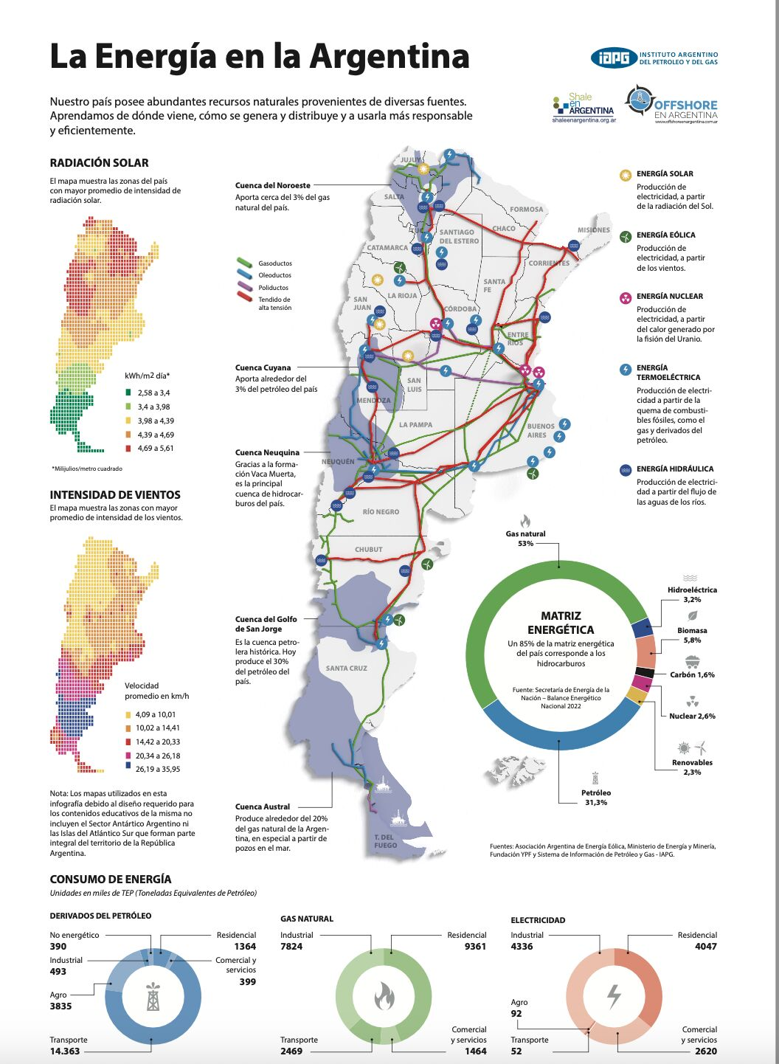
Matriz energética de Argentina
IAPG
Gas Natural | 53,20% | hidrocarburos
Petróleo | 31,30%
Biomasa | 5,80%
Hidroeléctrica | 3,20%
Nuclear | 2,60%
Renovables | 2,30%
carbon | 1,60%

Slide 5
Desafíos para Argentina
Acelerar la extracción de hidrocarburo en un contexto de transición
Vaca Muerta, principal yacimiento de hidrocarburos
Cuenca Golfo San Jorge, 30 % de la producción de petróleo
Cuenca Austral, 20 % del gas
Acelerar el camino hacia las EERR
Transporte. Cómo transportar todo lo que se genere
Recursos Humanos formados
perfiles para la transición que sepan de todas las energías
en los próximos dos años el 25 % de los trabajadores se jubila

